Slide 1
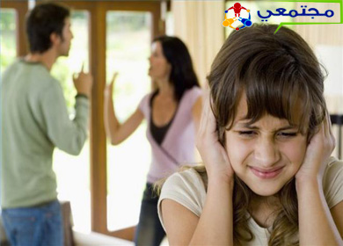
Emotion - الإنفعالات

Slide 2
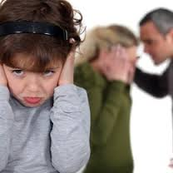
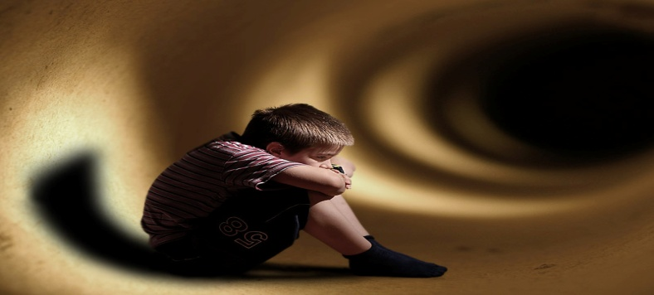
هةلَضون Emotion ثيَشةكى
شيَوةى جياواز لة رةفتارى هةلَضونى نا ئاسايى. (أشكال من السلوك الانفعالي غير العادي)
طةشةى هةلَضونى بةشيَوة ئاسايةكةى بة ضةند قؤناغيك تيَثةرِدةبيَت, بةثيَى تةمةن
وهةر قؤناغيَك لة تةمةنى ذيانى تاك بة كؤمةلَيَك هةلَويَستى هةلَضونى طونجاوى دةبيت.
هةلَضوون:ـ هةر بارودؤخيَكى سؤزدارى روو لة تاك دةكات ,و ةك خؤشةويستى ورق ليَبوونةوة , يان خةمؤكي وتورِةبوون.
الإنفعالات والعاطفة مهمة للفرد وتلون حياته وتعطيها معنى
ولكن إذا اضطربت واستمرت بنحو سلبي تشكل خطرا عليه.

Slide 3
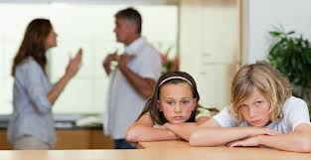
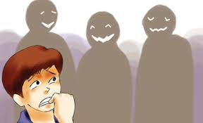
شلَةذانة هةلَضونيةكان
لة قؤناغى مندالَى خودية وةك (دةمارطيرى, ترس, خؤشى)
لة قؤناغةكانيتر بؤ كةسانيتر وبةندة بةوان, (سؤز)
الإنفعال: حالة من التغير المفاجيء التي تشمل الفرد كله. وحول موضوعات معينة سواء (سلبية – إيجابية) وتتحول الى عاطفة.
جؤرةكانى (خؤشةويستى, رق وكينة, خةمبارى ودلخؤشى, تورةبوون, ترس)

Slide 4
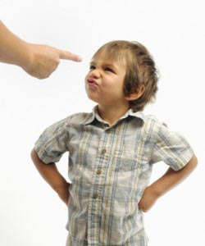
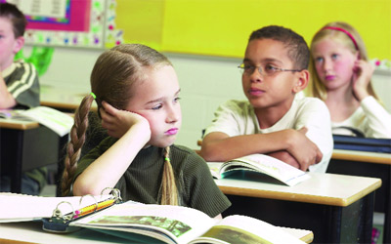
ثيَناسةكان
هةلةهان وكوفمان Hallahan&Kaufman,1981 ”ئةو رةفتارة هةلضونية نا هاوسةنط ودريَذخايةنة كة دوورة لة ثيَشبينى كؤمةلَطا وثيَوةرو بةها رؤشةنبيريةكةى“.
كيَرك Kirk, 1972 ئاماذة بؤ ضةند لايةك دةكات لةم بارةوة وةك
(كشانةوة – إنسحاب لة مةوقف وهةلَويَستةكان بة بةردةوامى, رةفتارى شةرانطيَزى بةردةوام, ئةزيةتدانى خؤى , عينادى وياخيبون, طؤشةطيرى وناهاوسةنطى دةروونى وهةلَضوونى...هتد.

Slide 5
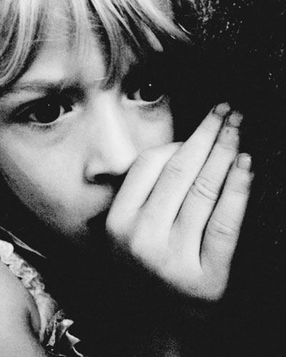
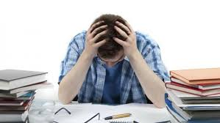
ثيَناسةكان
باوةر Bower, 1977 ئةو كةسانة ثيناسة دةكات كة شلَةذانى هةلَضوونيان هةية, ئةوانةن كة تيَكضونيَك يان زياتر لةمانةى خوارة دةر ئةخةن:ـ
1ـ ئاستةنطى فيَربوونكة هؤكارةكةى ذيرى وهةستى وجةستةسى نية
2ـ ئاستةنط لة بنيادنانى ثةيوةندى كؤمةلايةتى سةركةوتو لةطةلَ كةسةكان.
3ـ ئاستةنط لة دةربرينى طونجاو بؤ هةلَويَستة كؤمةلايةتيةكان.
4ـ بةردةوام دةرخستنى هةلَضونى نة طونجاو, يان (باريَكى خامؤش ورةشبينى بةردةوام)
5ـ بةردةوام دةرخستنى نيشانةى نةخؤشى جةستةيى, يان ترسي كةسي وسكولى(مدرسي)

Slide 6
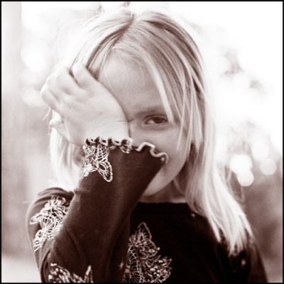
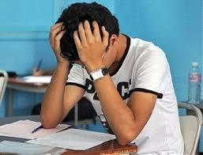
سروشتى هةلَضوون The nature of Emotion
بةهؤى روودانى ولَامدانةوةيةكي فسيؤلؤذى بةثلةيةكى توند, وةك زيادةى ليَدانى دلَ وبةرزبوونى ثالَةثةستؤى خويَن ودةردانى رذيَنى ئةدرينالين.
ـ هةلَضوونيش لةلاى مرؤظةكان بةم شيَوية رووئدات:ـ
ووروذيَنةر ثالَنةر رذيَنى كةزةرى ودةردانى هؤرِمؤنى ئةدرينالين لةناو خؤيَن زياترخاووبوون وطرذبوونى ماسولكةكانى دلَ
خيَراييى ليَدانى دلَ ناردنى خؤيَن

Slide 7
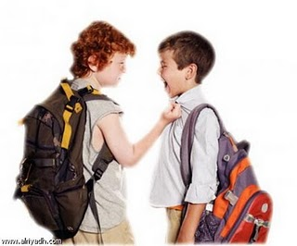
ـ ثيَكهاتة سةرةكيةكانى هةلَضوون:
1ـ ثيَكهاتةى فسيَولؤذى
2ـ ثيَكهاتةى مةعرفي
3ـ ثيَكهاتةى رةفتارى
هةلَضونيش = دةرخستنى هةستةكان
لة رووى ثيَكهاتةى فسيولؤذى ناوةكى طورِان لة زيندةطى وضالاكى بة هؤى ئةم هةستانة, لة رووى جؤر وبةهيَزى
حالة داخلية تتصف بجوانب معرفية خاصة واحساسات,وردود أفعال فسيولوجية. وسلوك تعبيرى معين تظهر فجأة , ويصعب التحكم بها

Slide 8
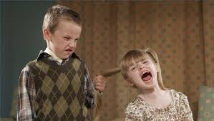
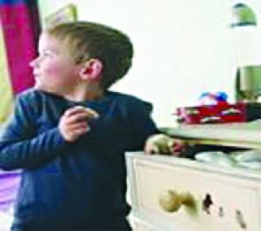
نيشانة وثؤلينكردن
1ـ توخمى تاكةكانى خاوةن شلَةذانى سادة ومامناوةند:
2ـ توخمى شلةذانى توند وبةتيَن: لة نيشانةكانيان/
عينادى بةردةوام, ياخيبون, وشةركردنى وئةزيتدانى ئةوانيتر, ميزاجى توند, ئاستةنط لة هةلَطرتنى بةرثرسياريةتى, ئيرةيى (غيرة مبالغ فيها), خيَرايى لة تورِةبوون, مةيلى سةركردايةتى, سةرنج راكيَشانى خةلك, خيَرايى لة كشانةوة لة موقف وطؤشةطيرى, ضالَاكى زيادة, زؤر شةرمكردن, هةستيارى, خيَرايى لةدةستدانى سةرنجدان, ئةنانين وخؤثةرستى, دلةراوكىَ زيادة. خةمؤكى وخةمناكى, زؤربونى زيندة خةون, تةمبةلَى
الجنوح (لادان وةك/ دزيكردن, شةرانطيَزى زارةكى ومادى, كوشتن... هتد)

Slide 9
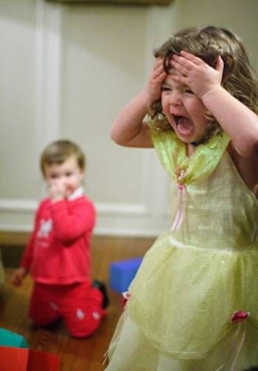
هؤكارةكان
1ـ هؤكارةكانى بايؤلؤجى / وةك
وةك حالةتى فصام يان شيزؤفرينياى مندالَان : كة بةستراوة بة قؤناغى جةنينى وةك, بةدخؤراكى وبةكارهيَنانى داو ودةرمان , ونةخؤشيةكانى دايكى دووطيان.
يان هؤكارى دواى لةدايكبوون وةك بةركةوتنى ميَشكى مندالَ. Brain Injury
2ـ هؤكارة ذينطةيةكان/ خيَزان ومالَ’ قوتابخانة, وكؤمةلَطاى طشتى, وةك:
1 شيَوازى ثةيوةندى لة نيَوان (دايك ـ باوك) ومندالَ.
2ـ شيَوةى ثةروةردةى خيَزان.(صارمة ـ متشددة ـ فوضوية)
3ـ نازكردنى زيادة وثاسةوانى زيادة (حماية)
4ـ ئيهمالكردنى زؤر.
5ـ داتةثيَنى (إحباط) مادى وكؤمةلايةتى كة توشى خيَزان دةبيت.
رؤلَى قوتابخان. بةطشتى؟؟

Slide 10
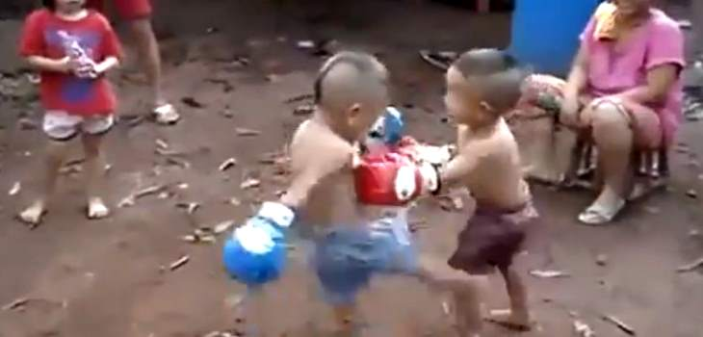
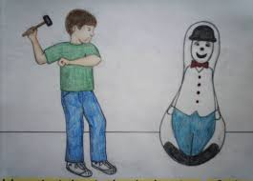
تايبةتمةندية رةفتاريةكان وكاريطةرى هةلَضوون لةسةر تاك:
ـ تايبةتمةندية كؤمةلَايةتيةكان:
1ـ رةفتارى شةرانطيَزى/Aggressive Behavior ئةم رةفتارة بة ديارترين رةفتارةكانى ئةم كةسانة وة لة شيَوازةكانى(زارةكى ومادى, وةك هاوار كردن لةبةردةم كةسانيتر وململانى, وليَدان وئةزيةتدان, عينادى, وضالاكى زيادة).
وةك تويَذينةوةكانى ثاترسون وباندؤرا ئاماذةيان بةوة كرد كة رةفتارى شةرانطيَزى رةفتاريَكى فيَربوونة(سلوك متعلم) لة ئةنجامى (إحباط) مندالَ بةهؤى خيَزان وقوتابخانة.

Slide 11
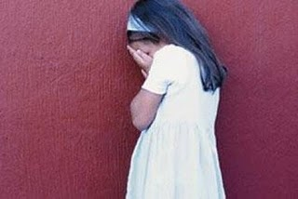
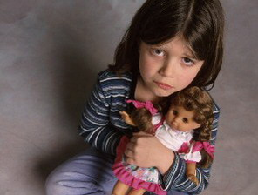
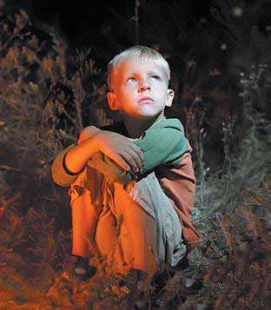
تايبةتمةندية رةفتاريةكان وكاريطةرى هةلَضوون لةسةر تاك:
ـ تايبةتمةندية كؤمةلَايةتيةكان:
2ـ رةفتارى كشانةوةWithdrawn Behavior (السلوك الإنسحابي)
يةكيَك لة نيشانةكانى خاوةن هةلَضونى بةردةوام, كة تاك دةريدةبرِى لة كاتى شكةست خواردن لة طونجانى لة طةلَ ثيَويستية كؤمةلايةتيةكان.
ولة شيَوازةكانى كشانةوة: (طؤشةطيرى خودى, زيندة خةون, دلَةرِاوكىَ زيادة, وئيديعاى نةخؤشى, وترسى نةخؤشى)
وحالةتى ئوتيزم لاى مندالَ يةكيَكة لة شيَوازةكانى (السلوك الإنسحابي)

Slide 12
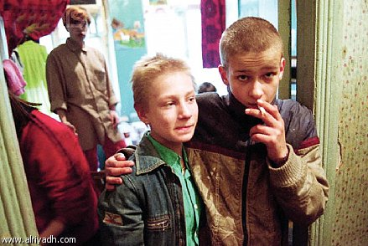
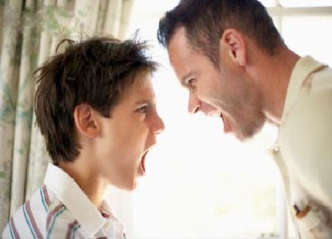
تايبةتمةندية رةفتاريةكان وكاريطةرى هةلَضوون لةسةر تاك:
ـ تايبةتمةندية كؤمةلَايةتيةكان:
2ـ رةفتارى نةشياو Immature Behavior السلوك الفج
مةبةست ليَى ئةم رةفتارة نةطونجاوة لة كةسى ثيَنةطةيشتوو,كةسى خاوةن شلَةذان وة لةطةل تةمنيان ناطونجيَت وةك (ثيَكةنينى زؤر, وبايةخ ثيَنةدان كاتى بونى هةلَويَستيَكى خةمناك)
لة باشترين نمونةكان (النكوص Regression) كة رةفتاريَكى نةشياوة ومندالَانةية, هةر ضةندة ئةطةر لة تةمةنى منالَى زؤر بةكارمان هيَنابى لة كاتى هةلَويستى هةلَضوونى وةك(طريان وثشت بةستن بة كةسانيتر, واز هينان لة بةرثرسيارةيةتى)....

Slide 13
فاكتةرة كاريطةريةكان لةسةر طةشةى هةلَضوونى
1- رؤلَي ثيَطةيشتن لةطةشةى هةلَضوونى:
گەشەی ژیری دەبێتە هۆی زیادبوونی توانای منداڵ بۆ درکپێکردنی واتاکان و تێگەیشتنیان هەروەها وریایی و جەختکردن وێناکردن و پێشبینی کردن لە لای منداڵ گەشە دەکەن.
ئەمانەش هەمویان کاریگەریان دەبێت لەسەر وەڵامدانەوەی هەڵچوونی جگە لو گەشە کردنی کوێرە رژێنەکان کە رۆڵی گرنگیان هەیە لە گەشەی رەفتاری و هەڵچوونی . و گەشەی گلاندی کەزەری و دەردانی رژێنی ئەدرینالین و رۆلیان لە ئامادەکردنی لەش بۆ بارودۆخە لەناکاوەکان کە رۆلیان هەیە لە گەشەی هەڵچوونی.

Slide 14
فاكتةرة كاريطةريةكان لةسةر طةشةى هةلَضوونى
٢- رؤلَي فيَربوون لة طةشةى هةلَضوونى: لە قۆناغی منداڵیدا پێنج جۆری فێربون هەیە کاریگەریان دەبێت لەسەر فێربونی هەڵچوونەکان و وەرگرتنیان سەرەرای ئەو رێگایەی کە منداڵ لە رێگایەوە فێردەبێت بە چ شێوازێک لە هەڵچوونەکانی دەرببری. بۆ نموونە منداڵی تازە لە دایکبوو ناتوانێت لە تورەبونی خۆی دەرببری تەنها بە گریان نەبێت و کاتێک کە کۆئەندامی دەماری پێدەگات و ماسولکەکانی گەشە دەکەن توانای زیاتری دەبێت لەسەر دەربرینی کۆمەلێک وەڵامدانەوە بە شێوازێکی تر .
جؤرةكانى فيَربوونى هةلَضوون لةلاى مندالَ:ـ
1ـ فيَربوون لة ريَطاى هةولَدان وهةلَة (التعلم بالمحاولة والخطأ).
2ـ لاسايكردنةوة (التقليد).
3ـ فيَربوون لةريَطاى هاوشيَوةبوونى (تقمص) كةسانى طةورة .
4ـ فيَربوونى مةرجى (التعلم بالأشتراط).
5ـ فيَربوون بةرِاهيَنان (التعلم بالتدريب).

Slide 15
هةلَضوونةكان لة قؤناغى هةرزةكاري
هةلَضوونةكان تا رادةيةكى زؤر دةبستريَن بة جيهانى دةرةكى كة لة دةورى تاك هةية لة ريَطاى ووروذيَنةرو ولَامدانةوةكانى تايبةت بةذينطةى دةرةكى. هةروها بةستراوة بة جيهانى ناوةكى ئةندامى لة ريَطاى هةست و ويذدان وطؤرِانكاريةكانى فسيؤلوذى وكيميايى.

Slide 16
طرنطترين فاكتةرة كاريطةريةكان لة سةر هةلَضوونةكانى هةرزةكار:ـ
1- طؤرانكاريةكانى جةستةييى ناوةكى ودةرةكى:
هةلَضوونةكانى هةرزةكار كاريطةر دةبن بة طةشة يان ثووكانةوةى كؤيرة رذيَنةكان وضالاكي طلاندةكانى سيَكسى دواى قؤناغى مندالَى, وثوكانةوةى طلاندى سنؤبةرى, ئةمانة هةمووى دياردةى فسيؤلؤذي وئةندامي ناوةكين لةنيوانياندا مندالَ بؤ هةرزةكارى دةطوازريَتةوة وكاريطةرى دةبيت لةسةر رةفتار وكةسايتى ئةو.

Slide 17
2- ثةيوةندى خيَزانى:
كةشى كؤمةلَايةتى لة ناو خيَزان وثةيوةندي راست ودروست كاريطةر ويارمةتيدةرة بؤ ثيَطةيشتن وكاملبونى طةشةى هةلَضوونى وكاريطةرى هةية بؤ هاوسةنطى سؤزدارى لةلاى هةرزةكاران.
3- طةشةى تواناكانى ذيرى وطؤرِان لة ئةرك وفةرمانةكانيان :

Slide 18
4- بةها ونةريتى كؤمةلَايةتى:
داب ونةريتةكانى كؤمةلَطا وياساكان وبةهاكانى باو طشتيان كاردانةوةيان دةبيت لةسةر رةفتارى تاك ودياريكردنى كةسايةتى ئةو, بؤية ديد وحوكم وبؤضونةكانى كسانيتر وا لة هةرزةكار دةكات وريابيت لةرةفتارةكانى ومومارسةى ذيانيدا, بؤية هةست بة دلَةرِاوكىَ وشةرم دةكات.
Notes:
- بةها ونةريتى كؤمةلَايةتى:
داب ونةريتةكانى كؤمةلَطا وياساكان وبةهاكانى باو طشتيان كاردانةوةيان دةبيت لةسةر رةفتارى تاك ودياريكردنى كةسايةتى ئةو, بؤية ديد وحوكم وبؤضونةكانى كسانيتر وا لة هةرزةكار دةكات وريابيت لةرةفتارةكانى ومومارسةى ذيانيدا, بؤية هةست بة دلَةرِاوكىَ وشةرم دةكات.

Slide 19
5- بيروباورِى ئاينى:
مندالَ ثابةند دةبيت بة بير وباورِية ئاينيةكان وقوبوليان دةكات بة بىِ موناقشة وئستيعابيان دةكات, بةلاَم لةكاتى طوازتنةوةى بؤ قؤناغى هةرزةكارى ثلةى ثابةندبونى كةم دةبيَتةوة ودةست بة طفتوطؤ دةكات لة بارةى شتى ئاينى ولة دوا جار دةبيَتة هؤى ململانيَى دةروونى ناوةكى.
6- كيَشةكانى ئابوورى ومادى:
تايبةت بة هةرزةكار وزؤرى ثيَداويستيةكانى كاريطةرى دةبيت لةسةر تةشةنة كردنى هةلَضوونةكان.

